Slide 1
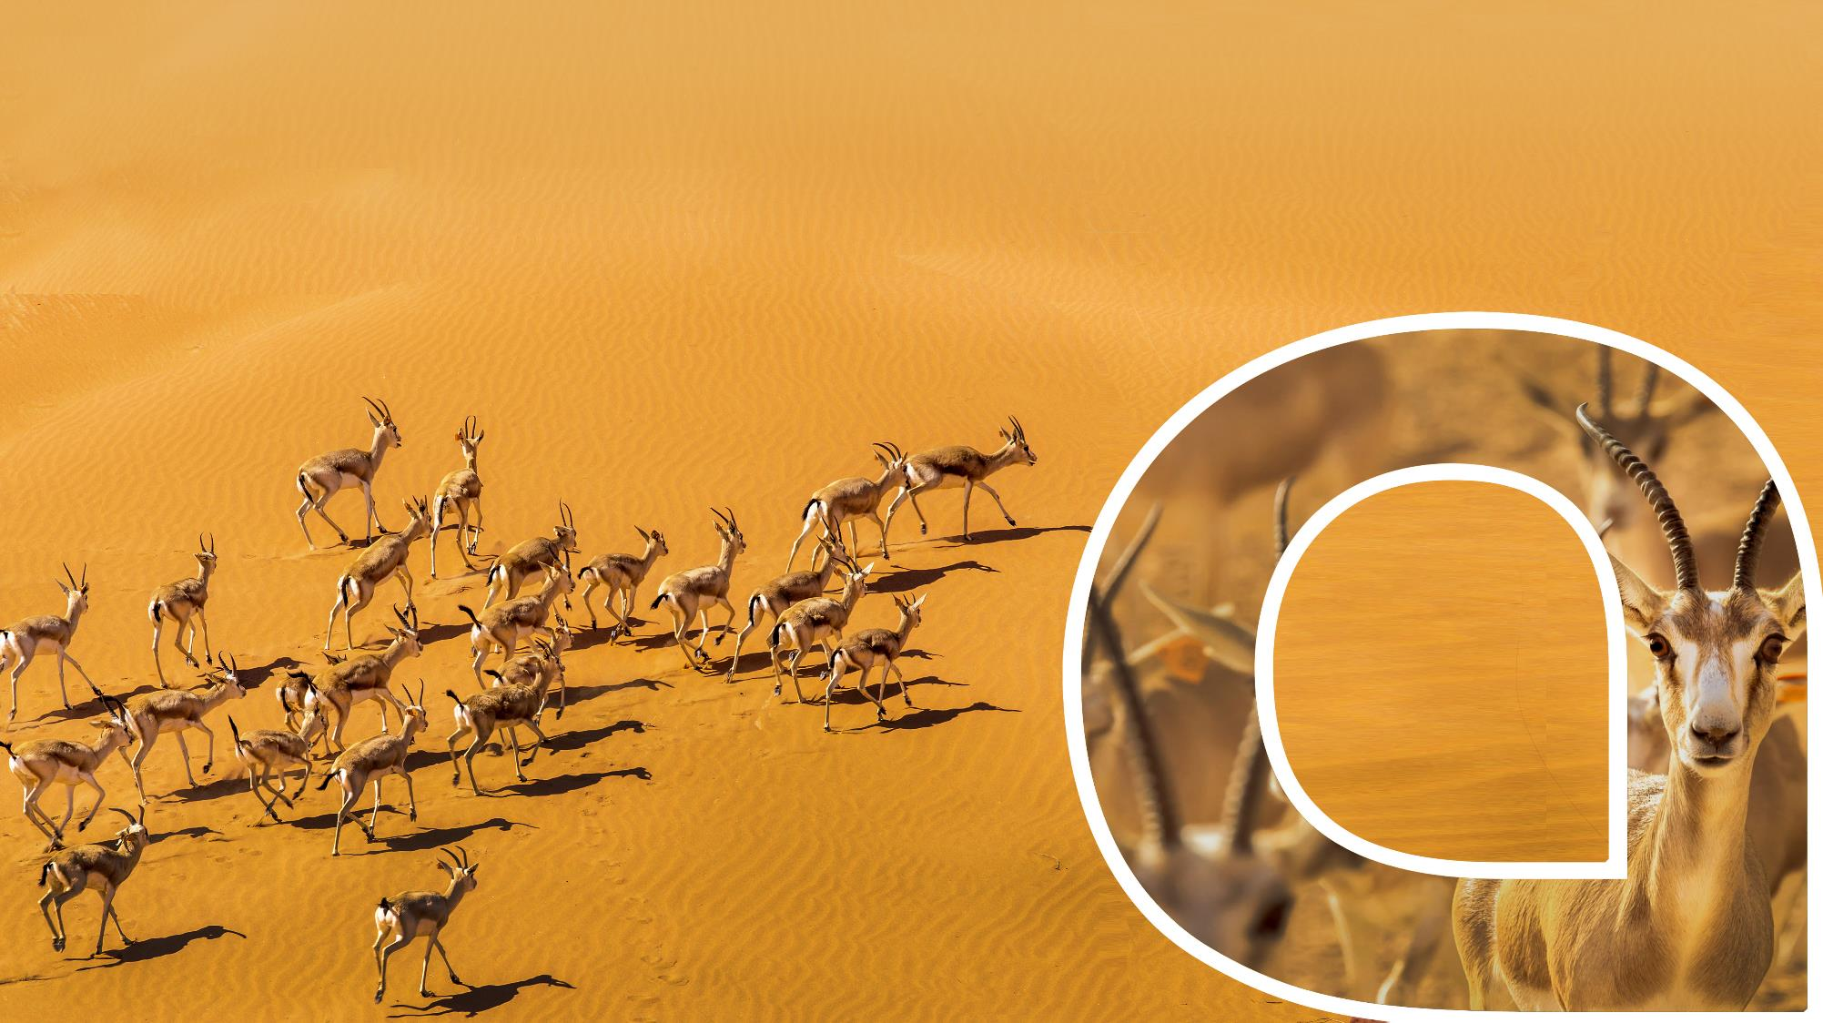
عنوان الصفحة, حجم الخط (32)
000
000
000
نص
نص
نص
حجم النص (18) وريم ايبسوم دولار سي
حجم النص (18) وريم ايبسوم دولار سي
حجم النص (18) وريم ايبسوم دولار سي

